Slide 1

Franciscono Enrico classe 2D Scienze Applicate

Slide 2
AVVISO!
Augurando a tutti di trascorrere liete feste natalizie, si ricorda che durante l’ultimo giorno di lezione, sabato 22 dicembre 2018 (venerdì 21 dicembre per le classi che non frequentano il sabato), gli alunni potranno dedicare le ultime tre ore per lo scambio di auguri, restando nelle rispettive classi, sotto la responsabilità dei docenti in orario, mantenendo un atteggiamento consono al luogo in cui si trovano.
E’ fatto assoluto divieto di vagare per i corridoi e nel cortile, di trattenersi al bar, di consumare bevande alcoliche o sostanze illecite, di far eccessivo rumore che disturbi l’attività delle altre classi. Si sottolinea la necessità di lasciare le aule pulite, rimuovendo i rifiuti in modo differenziato, rispettando il lavoro del personale addetto alle pulizie dell’istituto.
Si invitano docenti e personale ATA in servizio a prestare particolare attenzione al comportamento degli alunni e si ringrazia per la preziosa collaborazione, volta a consentire una piacevole chiusura della prima parte dell’anno.
Franciscono Enrico classe 2D Scienze Applicate

Slide 3
Orari asseblea studentesca:
Collettivo(solo rappresentanti di indirizo e istituto)
8:00
8:50
Classi prime
10:40
Classi prime
Classi terze
9:40
Classi seconde
Classi quarte
12:20
Classi quinte
Franciscono Enrico classe 2D Scienze Applicate

Slide 4
_{Disponibilità}
_{Centro Ascolto}
(Per maggiori dettagli visitare il sito della scuola)
Franciscono Enrico classe 2D Scienze Applicate

Slide 5
_{Buon Natale!}
Franciscono Enrico classe 2D Scienze Applicate

Slide 6
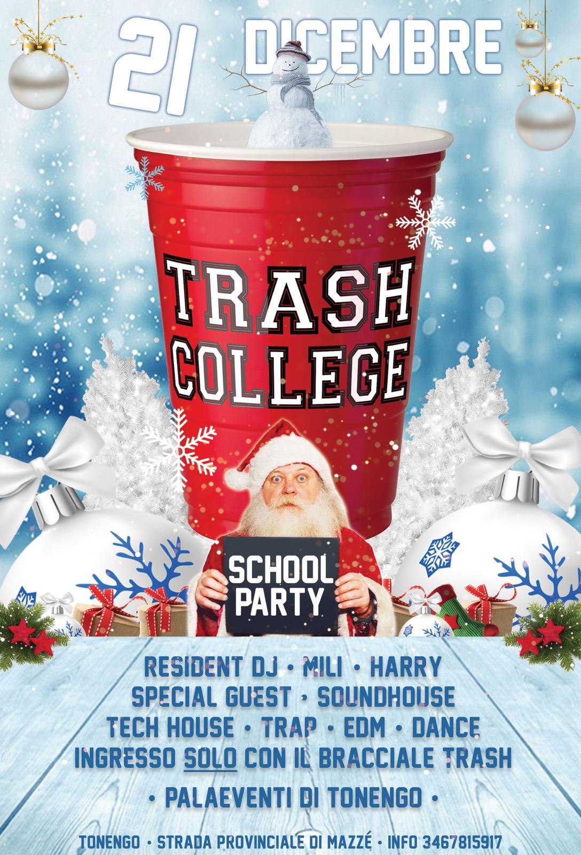
Franciscono Enrico classe 2D Scienze Applicate

Slide 7
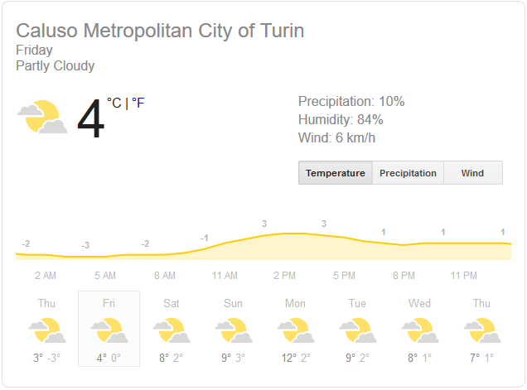
Meteo
Franciscono Enrico classe 2D Scienze Applicate

Slide 8
Laboratori pomeridiani:
13:30 – 16:00
Corso di grafica
Franciscono Enrico classe 2D Scienze Applicate

